Slide 1
Светлая дорога с «V&V Group»

Slide 2
Торговый Дом «V&V Group» – один из крупнейших поставщиков кондитерских изделий в России. Постоянно растущая и динамично развивающаяся компания, которая вот уже на протяжении 20 лет представлена на российском и международном рынках кондитерских изделий с широким ассортиментным рядом от известных мировых брендов по низким ценам, а также собственным производством и импортом высокого стандарта качества под торговой маркой «Канди Мастер», направленным на формирование радостных событий детства и улыбок на лицах родителей счастливых детей. Мы предлагаем широкий ассортимент кондитерских изделий собственной торговой марки, таких категорий как: сахарное драже, жевательные резинки, желе, жидкие конфеты, зефир, карамель, мармелад, пластиковые изделия с сюрпризами и многое другое. Склад компании в Московском регионе. Доставка осуществляется собственными силами по Москве и Московской области. Для клиентов из других регионов России доставка осуществляется транспортными компаниями. Мы даем гарантию качества, поскольку вся продукция сертифицирована и создается на проверенных фабриках. А низкие цены возможны благодаря большому ассортименту собственного товара российского производства, а также прямой работе с крупными иностранными производителями детских сладостей. Наша компания ориентируется, в первую очередь, на пожелания клиентов как в сфере ассортимента продукции, так и в предоставлении высочайшего сервиса обслуживания и решения любых создавшихся проблем путем взаимовыгодной и долгосрочной работы. Мы всегда рады новому сотрудничеству!

Slide 3
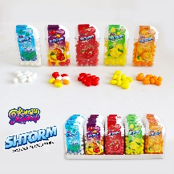
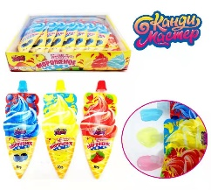
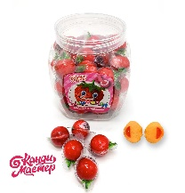
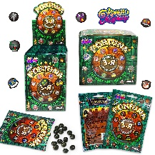
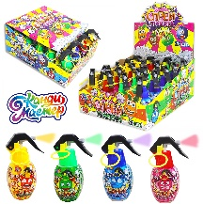
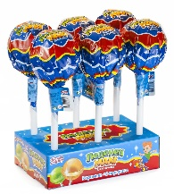
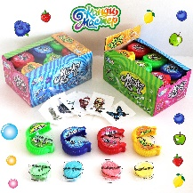
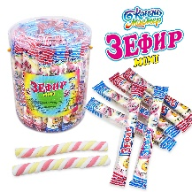
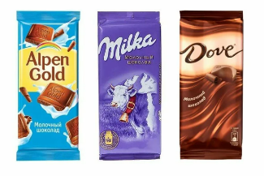
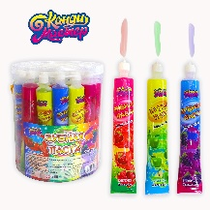
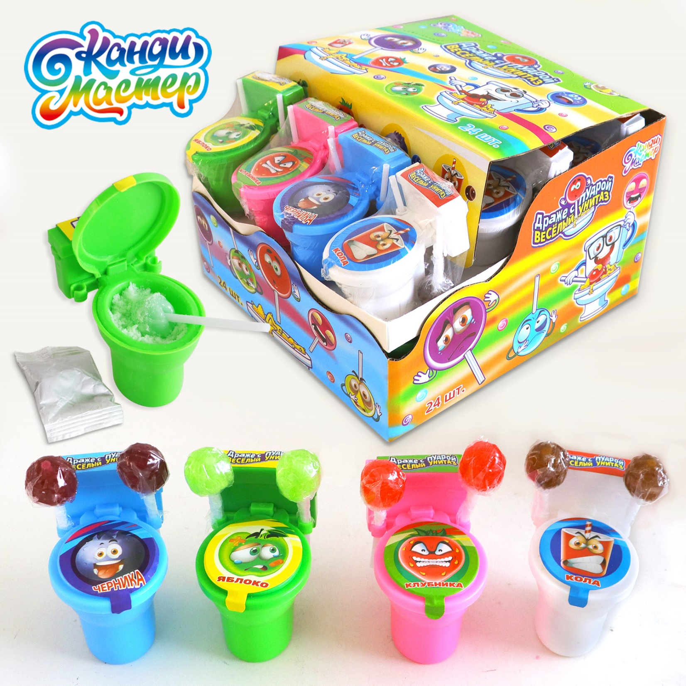
Наша продукция
Сахарное драже
Жидкая карамель
Мармелад
Жевательные конфеты
Жидкие конфеты
Собственное производство
Жевательные резинки
Зефир
Шоколад и прочее
Желе
Карамель

Slide 4
Контактные данные
e-mail: fearhurt@mail.ru
Варужан: тел. +7-903-960-15-42
https://opt-vvgroup.ru/
Мы всегда рады новому сотрудничеству!

